Slide 1
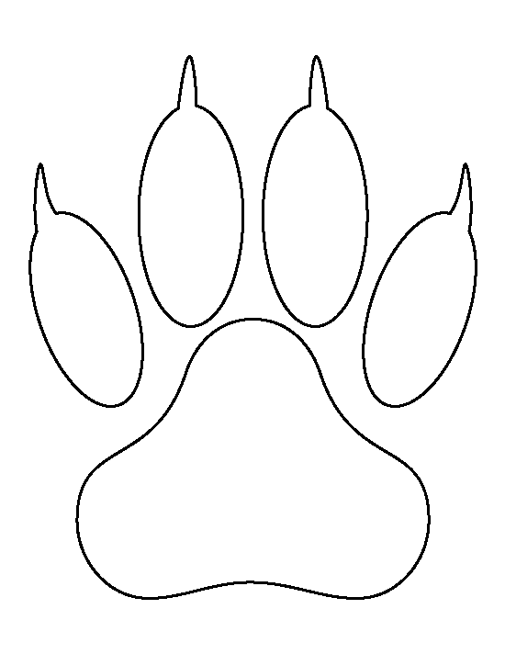
AppdoptaMe
Juan Camilo Castro Pinto Andres Felipe Cajamarca Rojas Juan Felipe Arango Manrique

Slide 2

Problema
Actualmente existen mascotas que, por razones de fuerza mayor, no pueden permanecer en sus hogares.
Muchas veces el cometido de encontrar a alguien no se logra, dejando a las mascotas en condición de abandono.
Las redes sociales tratan de hacer puente de comunicación entre aquellos que quieren adoptar y quienes dan en adopción, pero aparentemente no es suficiente.

Slide 3
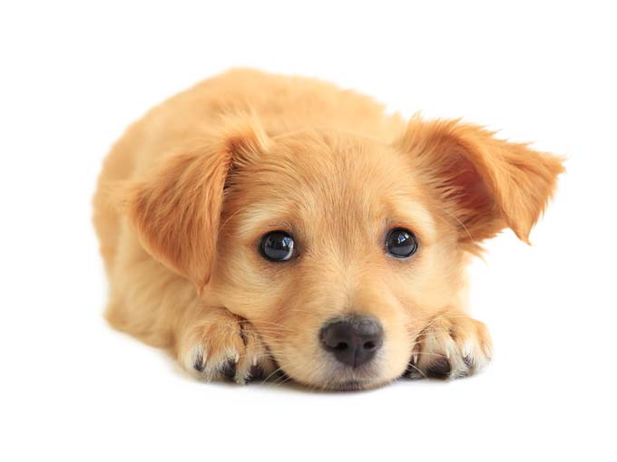
AppdoptaMe
AppdoptaMe crea un puente eficaz entre personas que deseen adoptar y dar en adopción un animal.
Este canal de comunicación permitirá que aquellas personas que por alguna razón no puedan tener por más tiempo a su mascota, puedan ponerla en adopción.
Permite de forma rápida y eficaz encontrar hogares a aquellas mascotas que lo necesitan.

Slide 4


Modo de desarrollo y Licenciamiento
Debido a la popularidad y al fácil acceso a documentación, la aplicación se desarrollará en .
La licencia de la aplicación será totalmente gratuita, permitiendo que los usuarios puedan descargar y usar en su totalidad la aplicación.

Slide 5
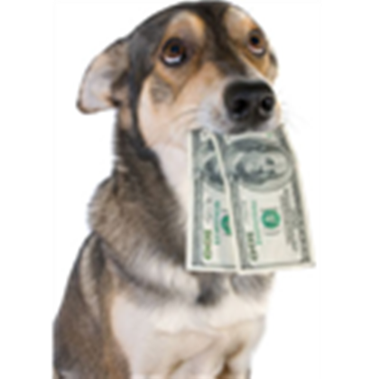

Forma de Comercialización
Se utilizará un método de comercialización por medio de la publicidad (AdMob), esperando un número de usuarios suficiente para mantener el mantenimiento de la aplicación. Para esto se utilizará el servicio de AdMob que ofrece .

